Slide 1
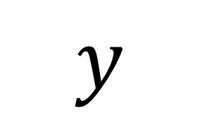
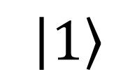
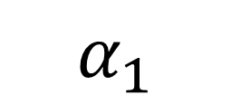
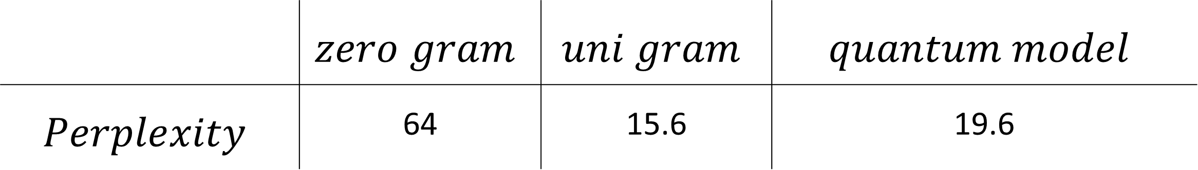

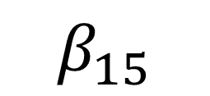

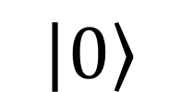

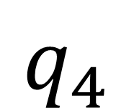
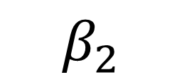
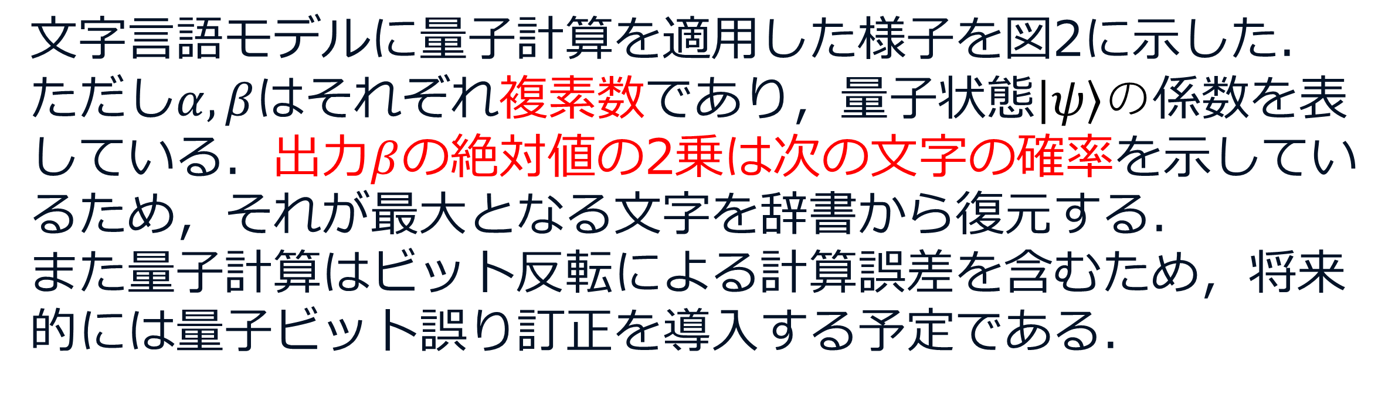
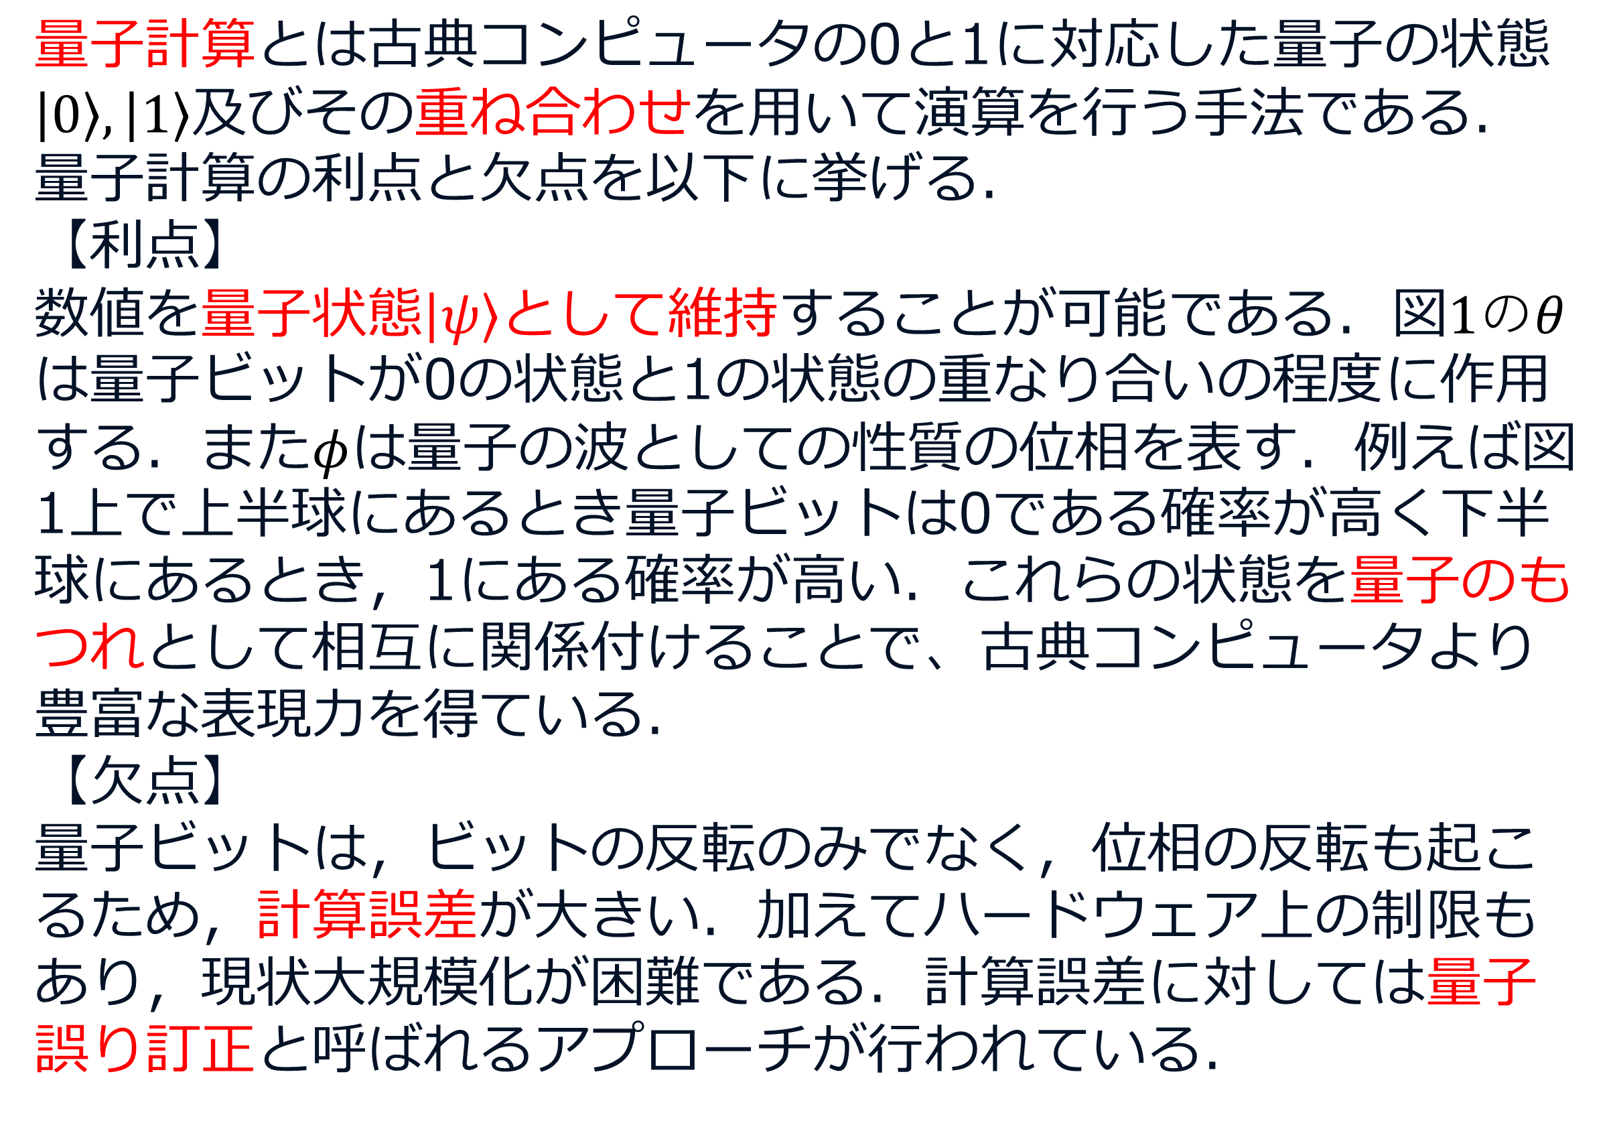



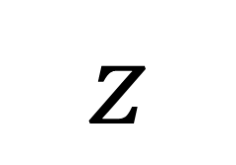

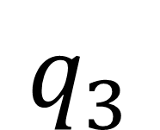
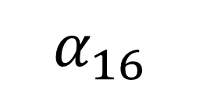
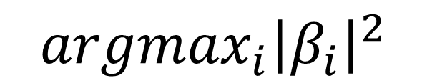


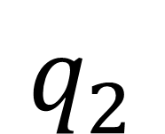

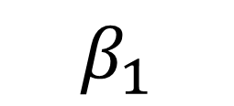
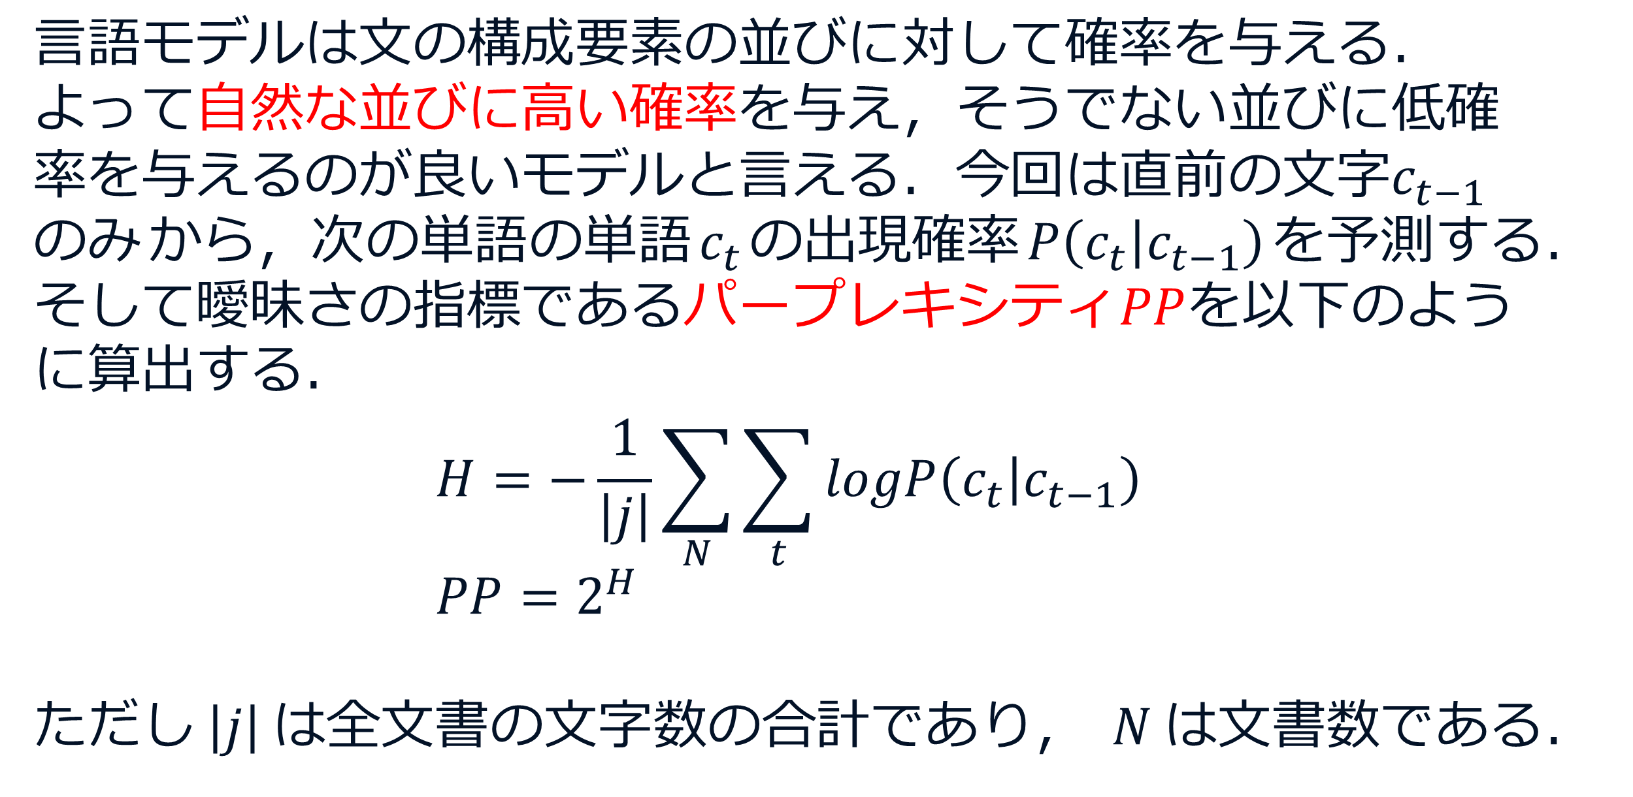
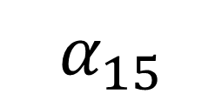



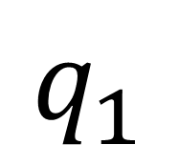
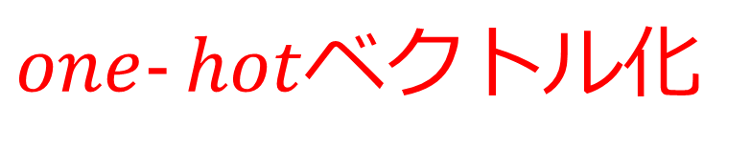
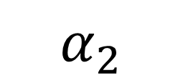
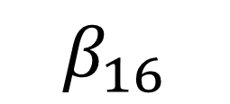


NLP若手の会第18回シンポジウム
[S2-P03]
量子計算を用いた言語モデルの検討
三輪拓真(NAIST/理研)，河野誠也(NAIST/理研)，吉野幸一郎(NAIST/理研)
量子計算
$$\left|\left.0\right\rangle \right.$$
$$z$$
$$\left|\left.ψ\right\rangle \right.$$
量子計算とは古典コンピュータの0と1に対応した量子の状態$\left|\left.0\right\rangle \right.,\left|\left.1\right\rangle \right.$及びその重ね合わせを用いて演算を行う手法である．量子計算の利点と欠点を以下に挙げる．
【利点】
数値を量子状態$\left|\left.ψ\right\rangle \right.$として維持することが可能である．図$1のθ$は量子ビットが0の状態と1の状態の重なり合いの程度に作用する．また$φ$は量子の波としての性質の位相を表す．例えば図1上で上半球にあるとき量子ビットは0である確率が高く下半球にあるとき，1にある確率が高い．これらの状態を量子のもつれとして相互に関係付けることで、古典コンピュータより豊富な表現力を得ている．
【欠点】
量子ビットは，ビットの反転のみでなく，位相の反転も起こるため，計算誤差が大きい．加えてハードウェア上の制限もあり，現状大規模化が困難である．計算誤差に対しては量子誤り訂正と呼ばれるアプローチが行われている．
$$θ$$
$$φ$$
$$y$$
$$x$$
$$\left|\left.1\right\rangle \right.$$
図1: 1量子ビットのブロッホ球による表現
量子計算の適用
言語モデル
文字言語モデルに量子計算を適用した様子を図2に示した．
ただし$α,β$はそれぞれ複素数であり，量子状態$\left|\left.ψ\right\rangle \right.の$係数を表している．出力$β$の絶対値の2乗は次の文字の確率を示しているため，それが最大となる文字を辞書から復元する．
また量子計算はビット反転による計算誤差を含むため，将来的には量子ビット誤り訂正を導入する予定である．
言語モデルは文の構成要素の並びに対して確率を与える．よって自然な並びに高い確率を与え，そうでない並びに低確率を与えるのが良いモデルと言える．今回は直前の文字$c_{t−1}のみ$から，次の単語の単語$c_{t}$の出現確率$P\left(c_{t} | c_{t−1}\right)$を予測する．
そして曖昧さの指標であるパープレキシティ$PP$を以下のように算出する．
$$H=−\frac{1}{\left|j\right|}\sum_{N}{\sum_{t}{logP\left(c_{t} | c_{t−1}\right)}} \\ PP=2^{H}$$
ただし$\left|j\right|$は全文書の文字数の合計であり， $N$は文書数である．
A
$$\left[\begin{matrix}\begin{matrix}1 \\ 0\end{matrix} \\ \begin{matrix}0 \\ ⋮\end{matrix}\end{matrix}\right]$$
B
$$\left[\begin{matrix}\begin{matrix}0 \\ 1\end{matrix} \\ \begin{matrix}0 \\ ⋮\end{matrix}\end{matrix}\right]$$
・・・
量子状態に変換
$one‐hot$ベクトル化
復元
量子誤り訂正導入予定
実験結果
$$α_{1}$$
$$β_{1}$$
$$α_{2}$$
$$q_{1}$$
$$R_{x}$$
$$R_{y}$$
$$β_{2}$$
【パープレキシティ】
・
・・
$$q_{2}$$
$$R_{x}$$
$$R_{y}$$
・
・・
$${argmax}_{i}{\left|β_{i}\right|}^{2}$$
文字種類64の辞書を用い，以下のテキストをエポック100で学習し，同じテキストでパープレキシティを計算した場合，以下の結果が得られた．
$$q_{3}$$
$$R_{x}$$
$$R_{y}$$
学習させたテキスト：
I wish this rain would go away
$$α_{15}$$
$$q_{4}$$
$$R_{x}$$
$$R_{y}$$
$$β_{15}$$
$$α_{16}$$
$$β_{16}$$
 | $$zero gram$$ | $$uni gram$$ | $$quantum model$$
$$Perplexity$$ | 64 | 15.6 | 19.6
$$×layers num$$
【出力サンプル】
図2: 量子ニューラルネットワークの適用
量子機械学習モデルを用いて直前の文字から順に生成を行った際の出力例を以下に挙げる．単語の正確な学習には至っていないが，単語間に空白を挟むことは学習できていると考えられる．
まとめ
I wFg1ishqY4…
本実験を通して，量子機械学習モデルは言語モデルにおいても一定の効果があることが分かった．一方で訓練方法の最適化や計算誤差への対応など未解決の点が多いため，今後は量子誤り訂正の検討から進めていく予定である．
学習データに「wish」を含む

